Slide 1

Analytics les 4 (deel 1: Herhaling)
David Schweizer
Dit online-college wordt opgenomen

Slide 2
Blackboard Collaborate
Dit college wordt online gegeven met Blackboard Collaborate.
Het college is verdeeld in een aantal kortere sessies, omdat veel mensen anderhalf uur geconcentreerd luisteren lastig vinden.
De sessies worden opgenomen; deze opnamen zijn later beschikbaar via Blackboard Collaborate.

Slide 3
Spelregels
Microfoon: zoveel mogelijk uit (docent zet microfoon van de studenten aan het begin uit)
Vragen: Hand opsteken
Tijdens les: vragen via chat
Na les: vragen via chat of spraak
Deze les is in drie sessies verdeeld.

Slide 4
Programma
Herhaling
CART trees
  Voorbeeldje
  CART trees
  CART trees met R
Crossvalidation
Random Forests

Slide 5

Programma
Herhaling
CART trees
  Voorbeeldje
  CART trees
  CART trees met R
Crossvalidation
Random Forests

Slide 6
Validatie
Hoe goed is het model?
Hoe betrouwbaar is de voorspelling?
Hoe groot is de kans dat je voorspelling klopt?
Classificatie [Logistic regression]
  Confusion table
    Accuracy
    Specificity
    Sensitivity
  ROC-curve
    AUC

Slide 7
Confusion matrix
 | waarde 0 voorspeld | waarde 1 voorspeld
Echte waarde = 0 | TN | FP
Echte waarde = 1 | FN | TP
Specificity = TN / (TN + FP)
Sensitivity = TP / (FN + TP)
Accuracy = (TN + TP) / (TN + TP + FN + FP)
Sensitivity -> tpr (true positive rate)
1 – Specificity -> fpr (false positive rate)

Slide 8
Drempelwaarde | Specificity | Sensitivity | Accuracy
0 | 0 | 1 | 0,5
0,1 | 0,125 | 1 | 0,5625
0,15 | 0,375 | 1 | 0,6875
0,2 | 0,5 | 1 | 0,75
0,3 | 0,625 | 0,875 | 0,75
0,4 | 0,875 | 0,75 | 0,8125
0,5 | 0,875 | 0,75 | 0,8125
0,6 | 0,875 | 0,75 | 0,8125
0,7 | 0,875 | 0,625 | 0,75
0,8 | 0,875 | 0,625 | 0,75
0,9 | 1 | 0,25 | 0,625
0,95 | 1 | 0,125 | 0,5625
1 | 1 | 0 | 0,5
Drempelwaarde | fpr | tpr | Accuracy
0 | 1 | 1 | 0,5
0,1 | 0,875 | 1 | 0,5625
0,15 | 0,625 | 1 | 0,6875
0,2 | 0,5 | 1 | 0,75
0,3 | 0,375 | 0,875 | 0,75
0,4 | 0,125 | 0,75 | 0,8125
0,5 | 0,125 | 0,75 | 0,8125
0,6 | 0,125 | 0,75 | 0,8125
0,7 | 0,125 | 0,625 | 0,75
0,8 | 0,125 | 0,625 | 0,75
0,9 | 0 | 0,25 | 0,625
0,95 | 0 | 0,125 | 0,5625
1 | 0 | 0 | 0,5
ROC-curve

Slide 9
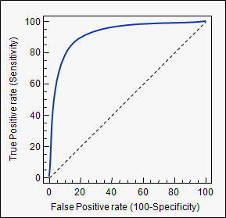
ROC-Curves
drempelwaardes

Slide 10
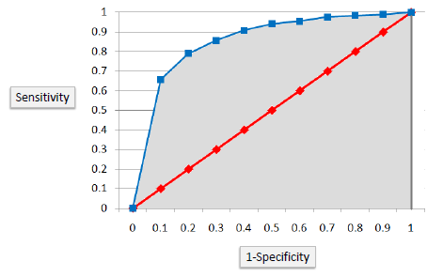
Area under Curve (AUC)
Tussen 0.5 (random) en 1 (perfect)
Onderscheid tussen positief en negatief (hoe groter AUC, hoe beter)
Onderscheidend vermogen model in 1 getal samengevat

Slide 11

Model en Validatie (Stappenplan)
1.data
trainingdata
2.maak model
testdata
1.data
3.valideer model
4.
nieuwe data
Model
5.voorspellingen

Slide 12
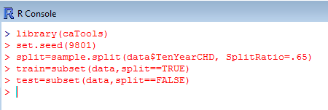
Splits data met R
1.data
trainingdata
testdata
1.data

Slide 13

Maak eerste versie model
logistic regression
data (training set)
afhankelijke variabele
onafhankelijke variabelen (“alle overigen”)
generalized linear model

Slide 14
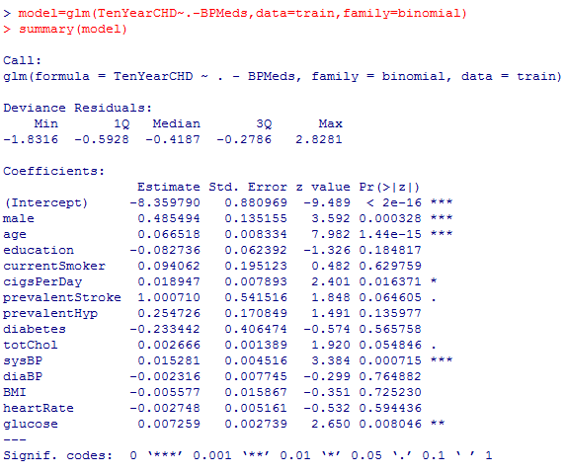
Verbeter model

Slide 15
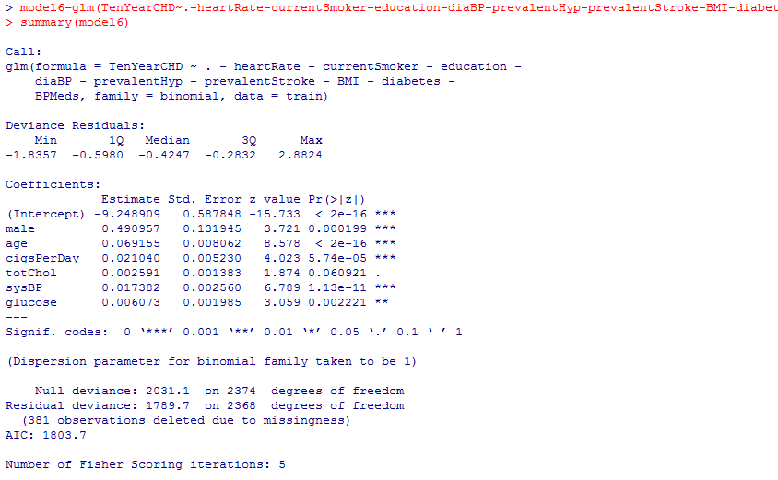
Uiteindelijk model

Slide 16
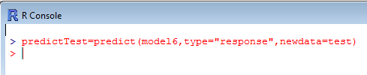
Valideer model
1.data
trainingdata
testdata
1.data
het model
predict functie
binaire variabele
pas toe op de test-dataset

Slide 17
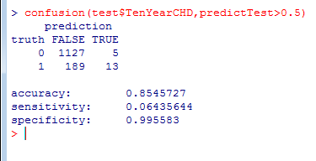
Valideer model (2)
drempelwaarde

Slide 18
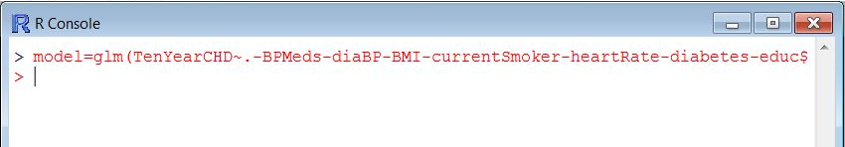
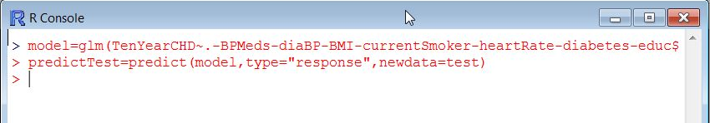
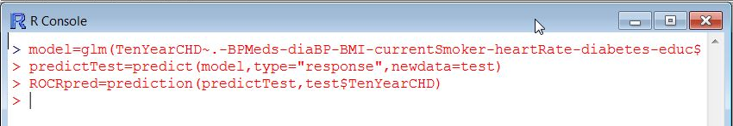
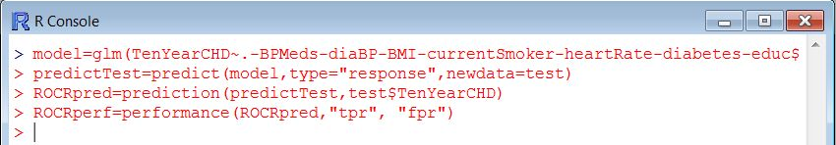
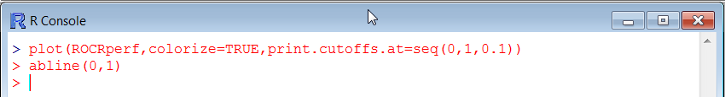
Valideer model (3)
1.data
trainingdata
testdata
1.data
voorspelde variabele
ROCR-prediction functie
predict functie
pas toe op de test-dataset

Slide 19
Maak ROC-curve (3)

Slide 20
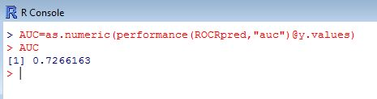
Area Under Curve

Slide 21
Programma
Herhaling
CART trees
  Voorbeeldje
  CART trees
  CART trees met R
Crossvalidation
Random Forests

Slide 22

Einde deel 1

